Slide 1


DevOps Community

Slide 2

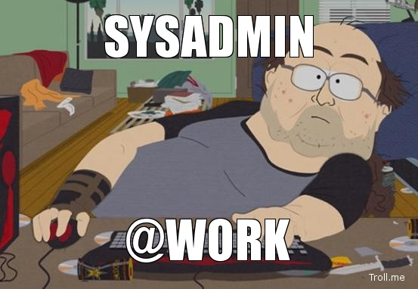
Developer vs. Admin
Vs.
Chce najnowszego oprogramowania
Zależy mu na prędkości
Myśli o programach
Użyteczność
Chce przetestowanego oprogramowania
Zależy mu na stabilności
Myśli o maszynach
Bezpieczeństwo

Slide 3

Developer vs. Admin
Vs.
Potrzebuje Lib_hiper_stuff-0.3.2-beta na moim serwerze!

Slide 4

Developer vs. Admin
Vs.
Muszę wyłączyć twój serwer. Rutynowy przegląd…
… Może z godzinka downtime

Slide 5

Co nas uratowało (od problemu)

Slide 6

Developer vs. Admin
A nowa wersja tego…
A ten nowy projekt wymaga tej biblioteki …
Potrzebuję maszynę z …
Jeszcze taka baza danych …

Slide 7
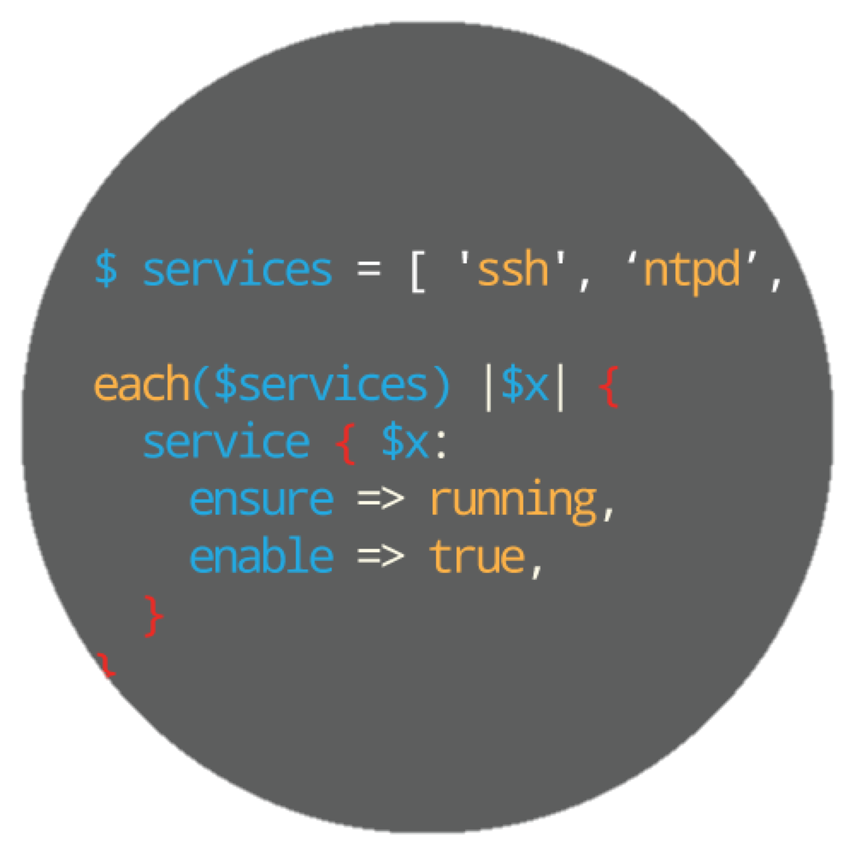
Co nas uratowało (od pracy)
Infrastruktura jako Kod

Slide 8

Nasze nowe narzędzia

Slide 10

SAP
HYBRIS

